Slide 1
程序设计实验 网店购物管理系统
171860522 沈天琪

Slide 2
目录
1.需求分析
2.程序流程图
3.数据结构设计
4.模块设计

Slide 3
1.需求分析
对象（用户）：
1.管理员
2.顾客
管理员登录、注销
商品系统信息查询
商品增加、修改、删除
售出清单查看
登录、注册、注销
查看商品
商品搜索
查看购物车、添加商品至购物车、删除购物车商品
结账，完成购物

Slide 4
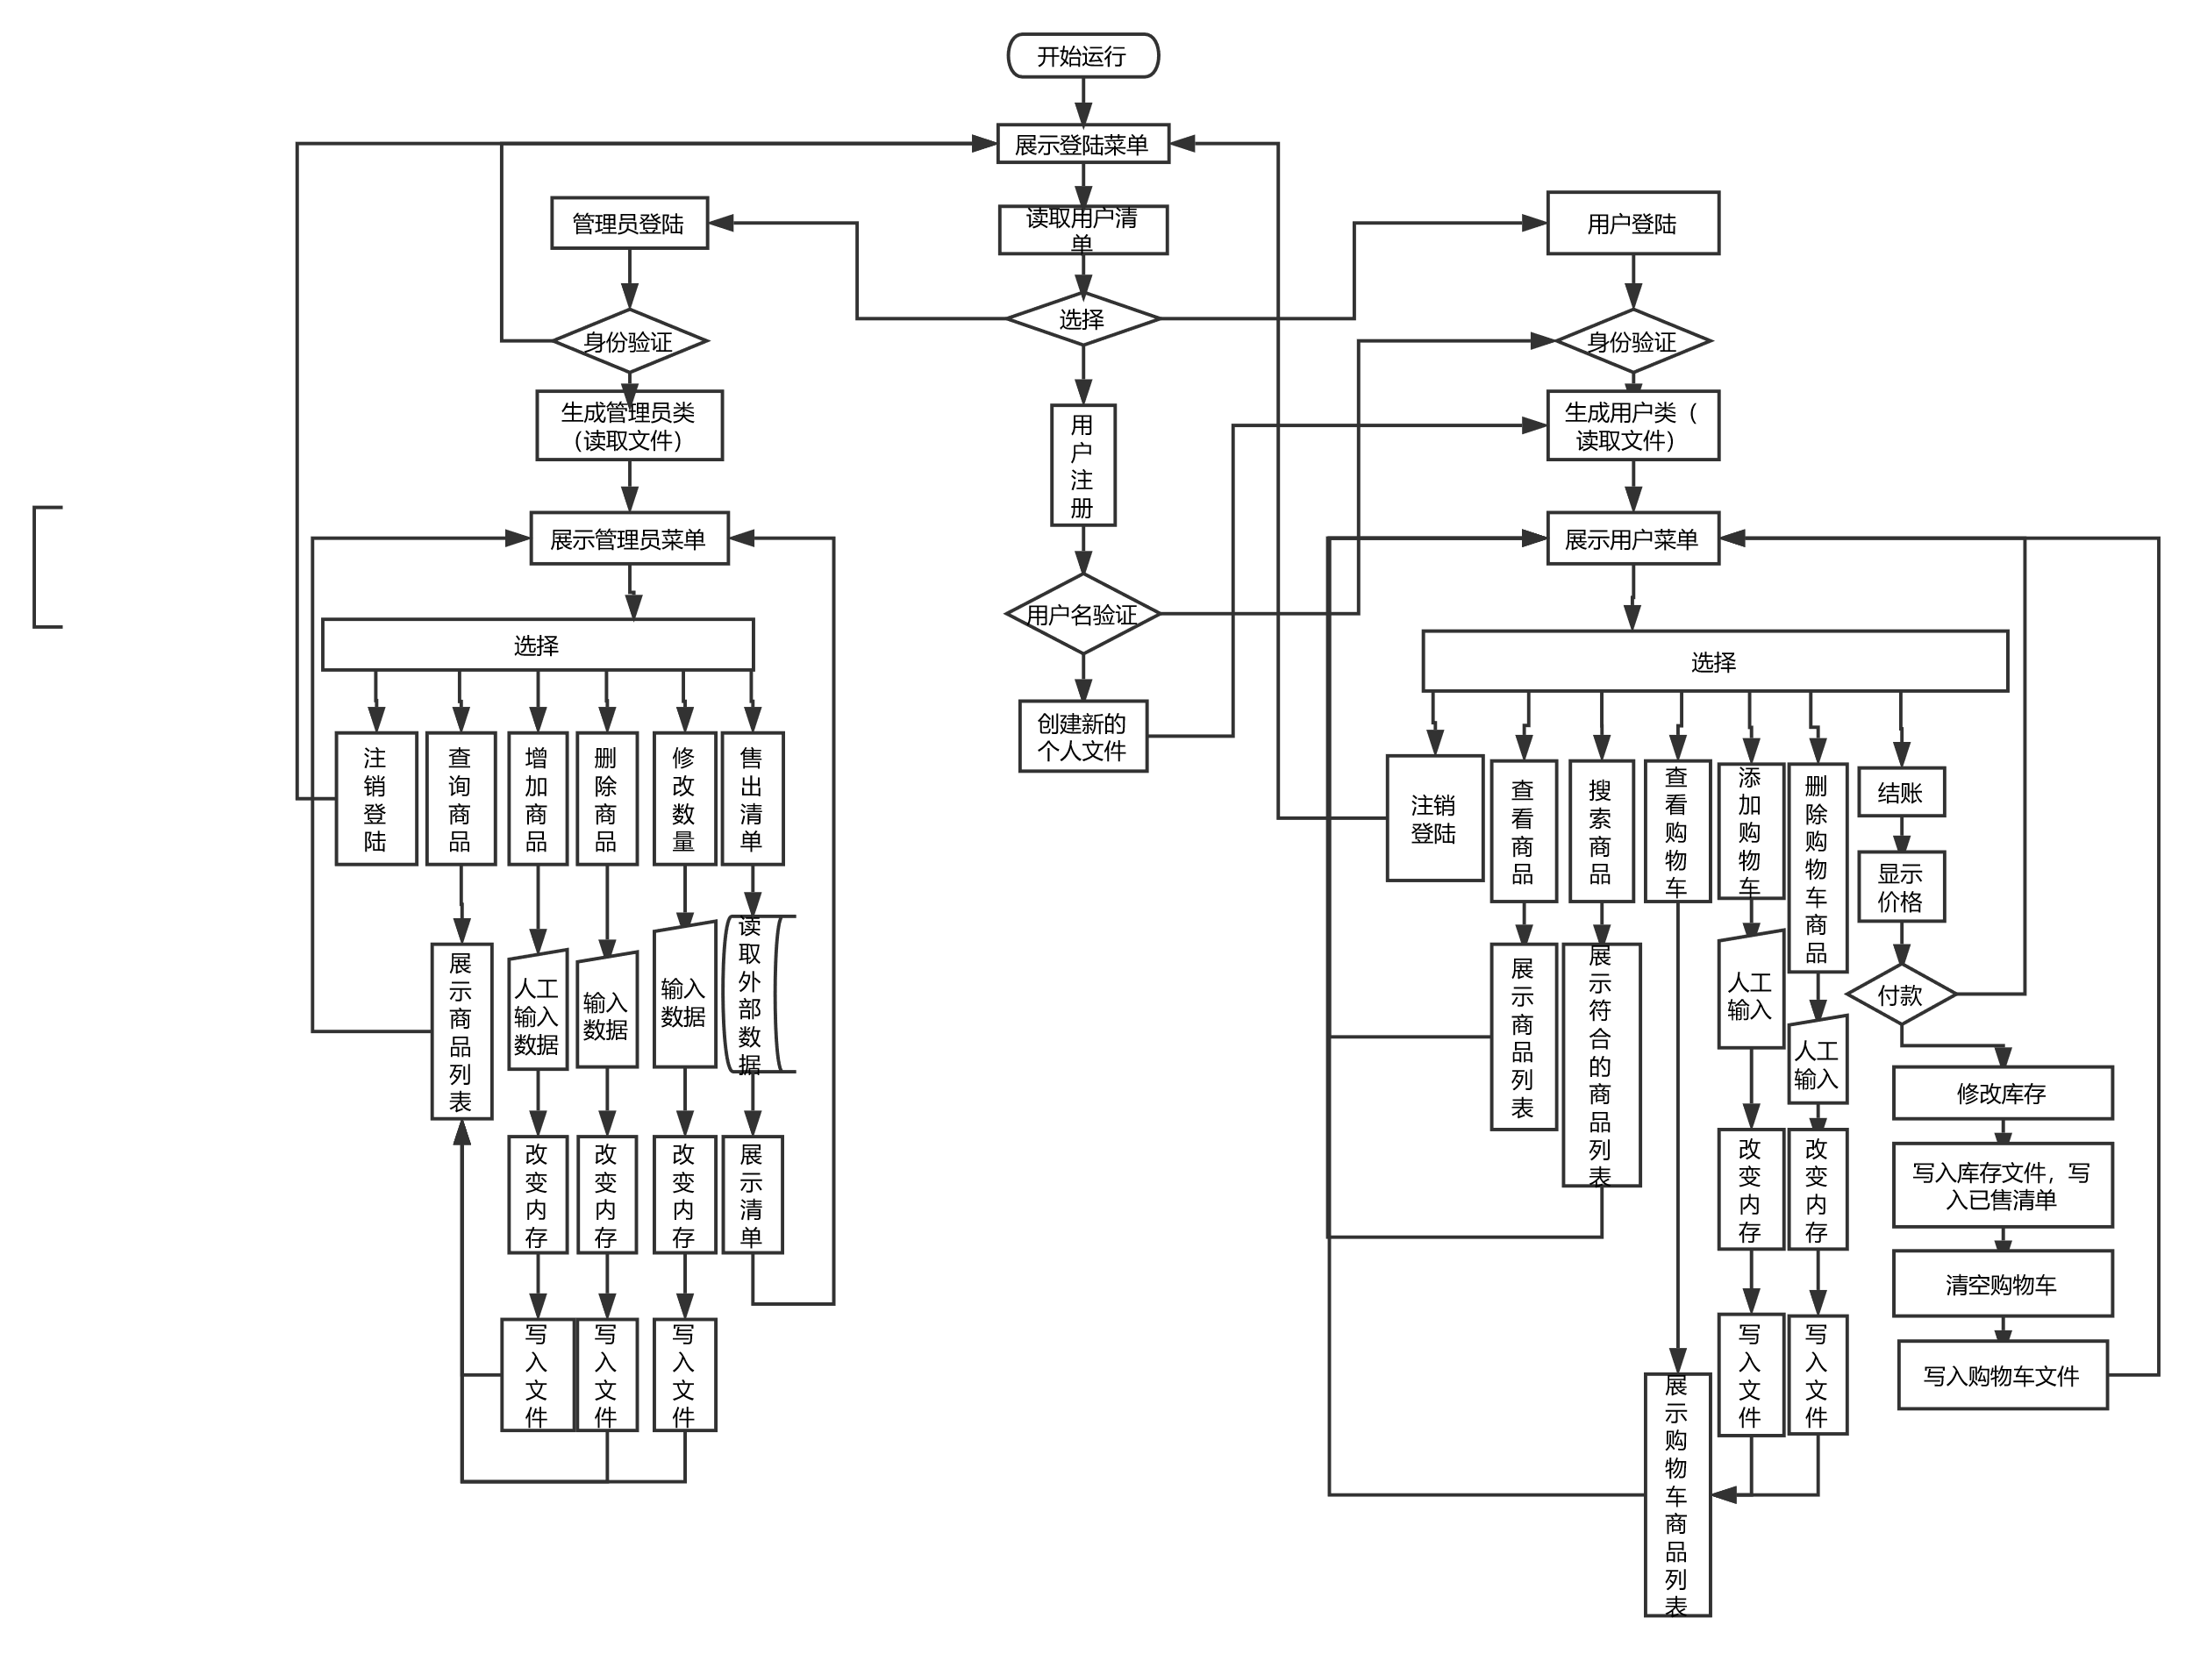
2.程序流程图

Slide 5
3.数据结构设计
需要处理的信息：
1.用户账户信息
2.库存信息
3.售出清单信息
4.购物车信息

Slide 6
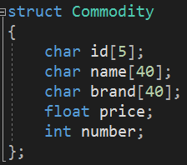
通用商品结构
从上至下：
1.商品ID
2.商品名
3.品牌名
4.价格
5.商品数量

Slide 7
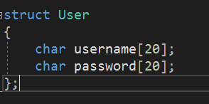
用户结构
从上至下：
1.用户名
2.用户密码
//明文令人头大

Slide 8
4.模块设计
前面数据结构
Shop.h/.cpp
Struct.h
Admin.h/.cpp
User.h/.cpp
Main.cpp

Slide 9
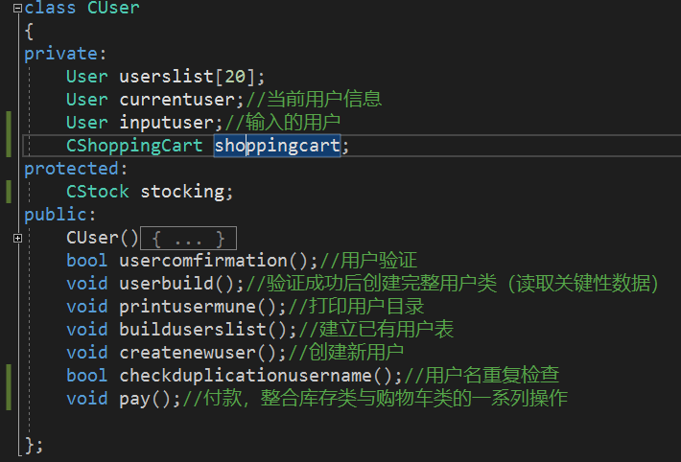
User.h/.cpp

Slide 10
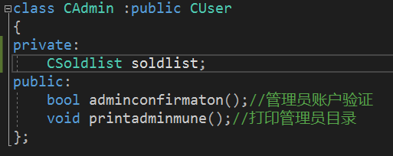
Admin.h/.cpp

Slide 11
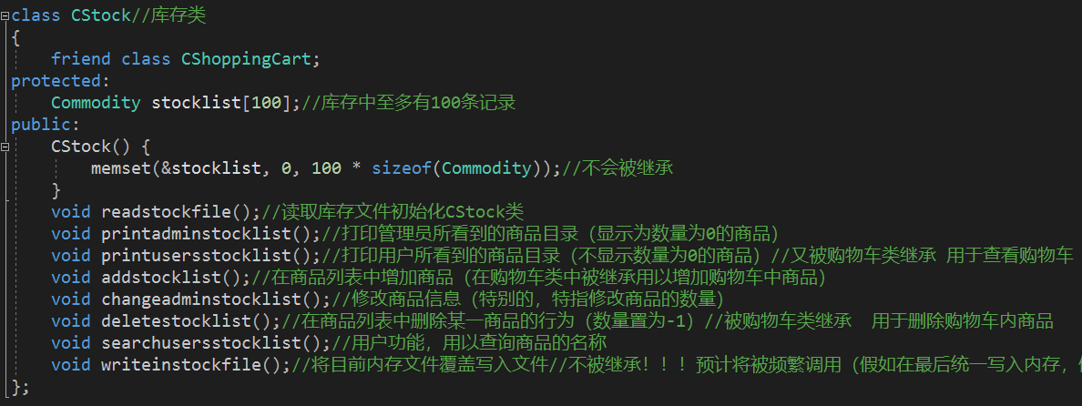
Shop.h/.cpp :class CStock

Slide 12
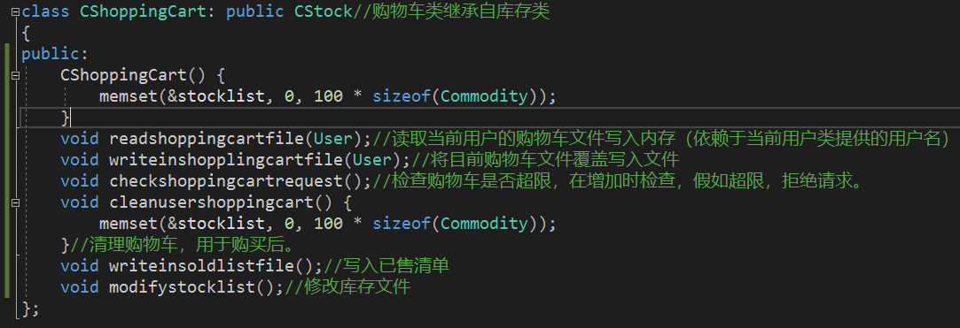
Shop.h/.cpp :class CShoppingCart: public CStock

Slide 13
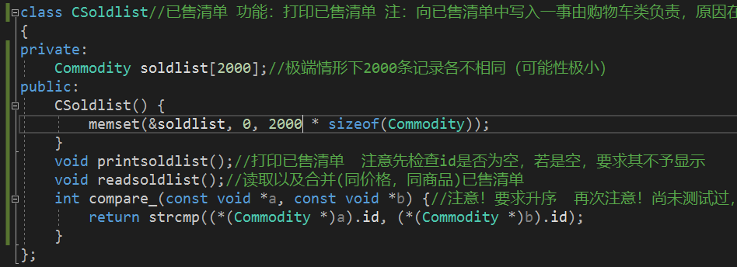
Shop.h/.cpp :class CSoldlist
当你把栈空间开到1mb时（原来16kb会炸）

Slide 14
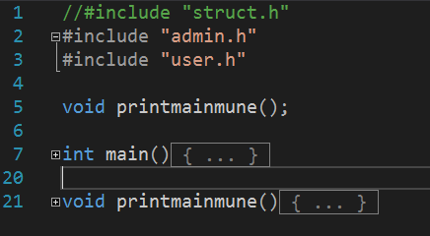
Main.cpp

